Slide 1
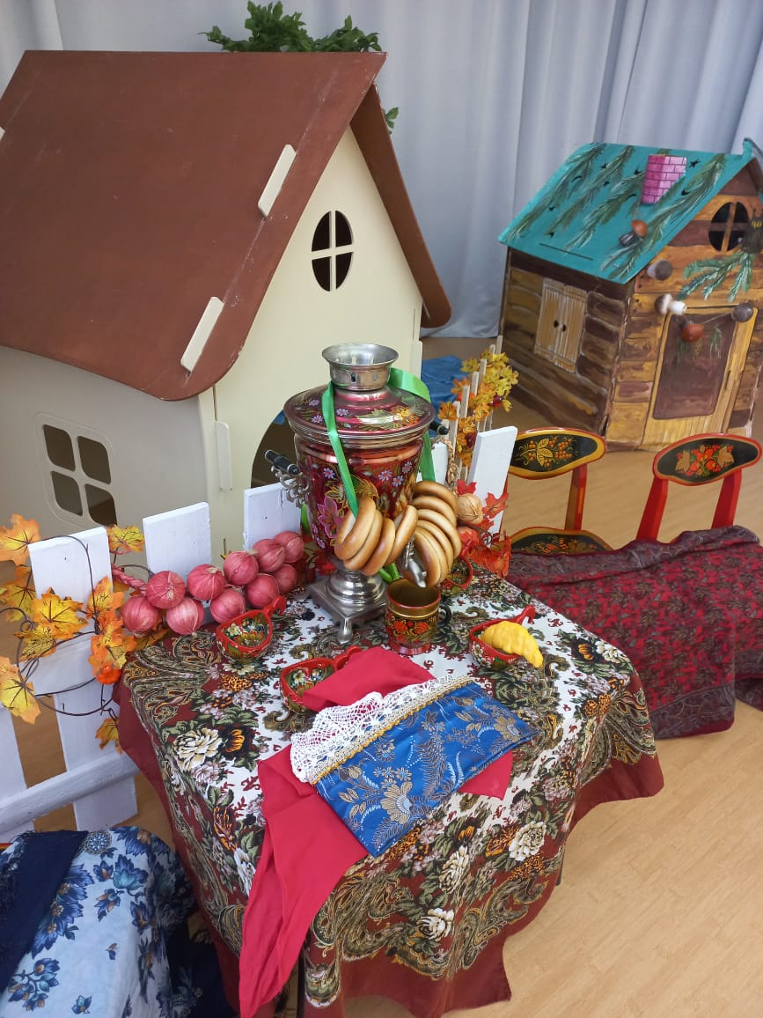

Slide 2
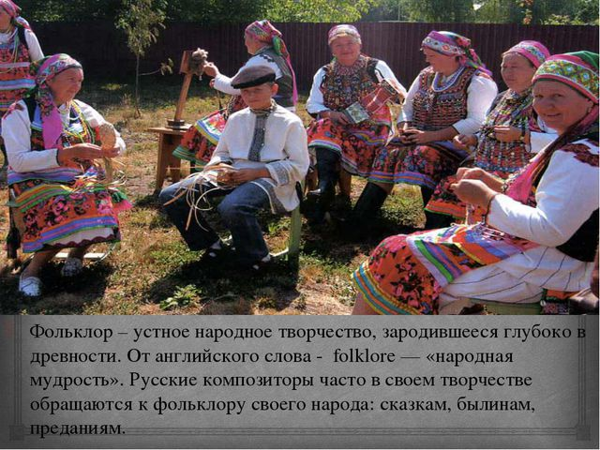
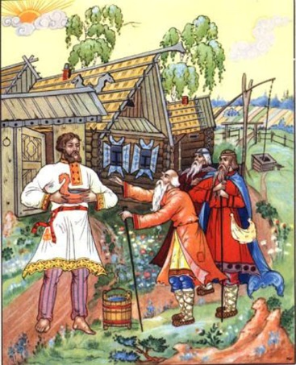
нАРОДНАЯ МУДРОСТЬ И БЫТ русского фольклора

Slide 3
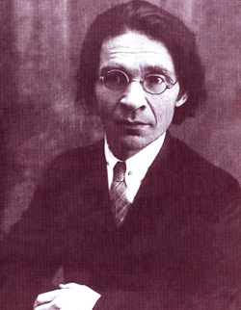
Виноградов
Георгий
Семенович
(1886 - 1945)
«Детский народный календарь», «Русский детский фольклор», «Детский фольклор и быт», «Детские тайные языки», «Краткий обзор этнографических изучений» и др.

Slide 4
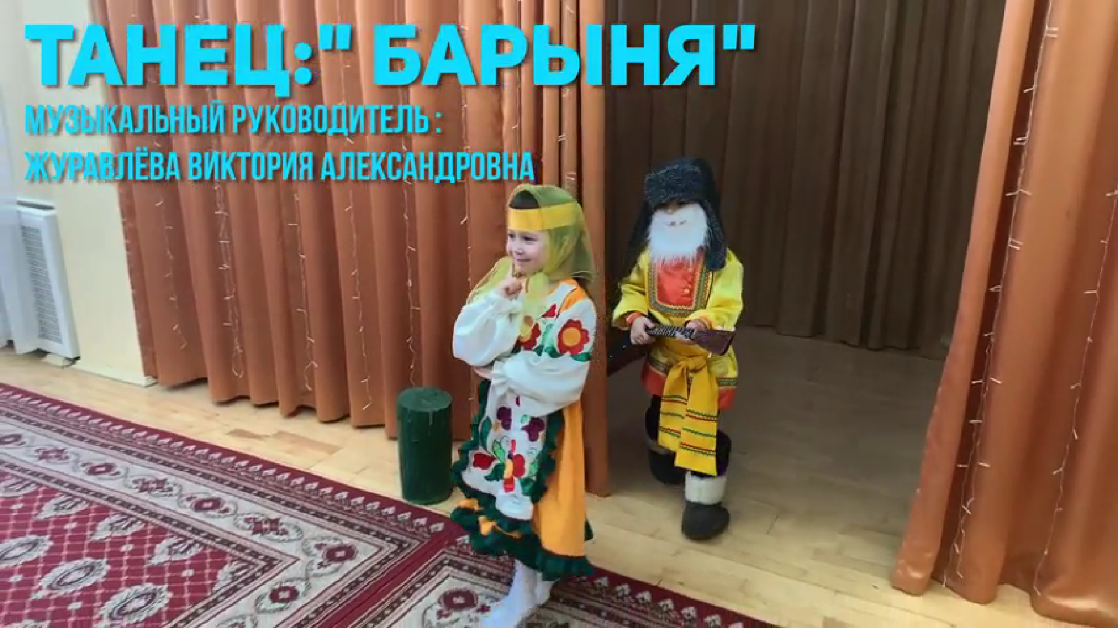
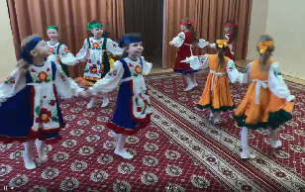
Опыт работы в ДОУ с народным творчеством в качестве муз. руководителя

Slide 5
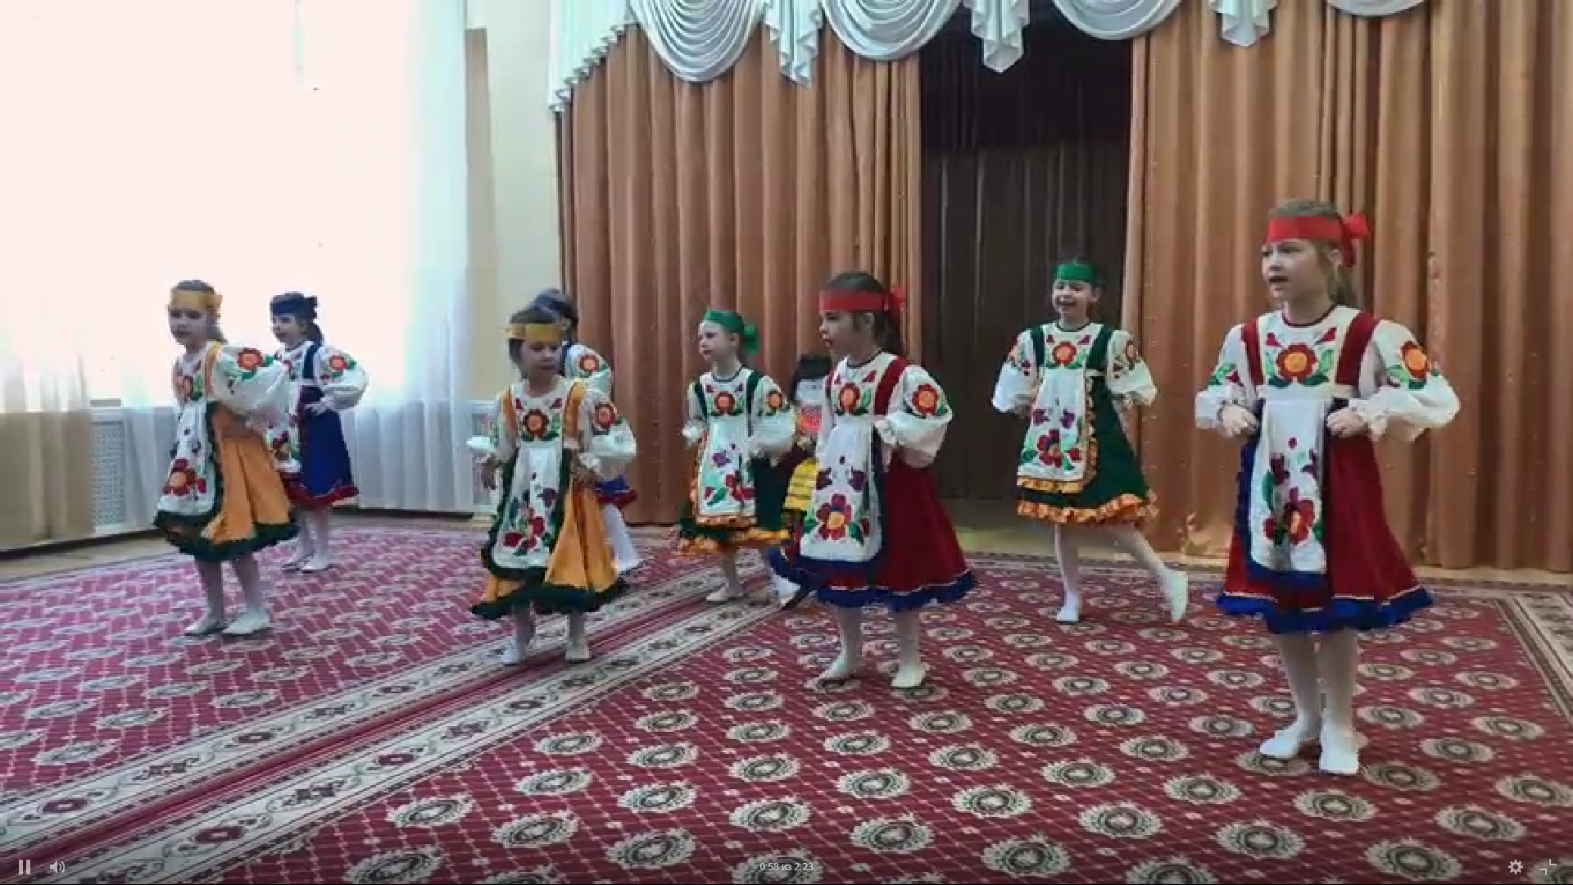

Slide 6
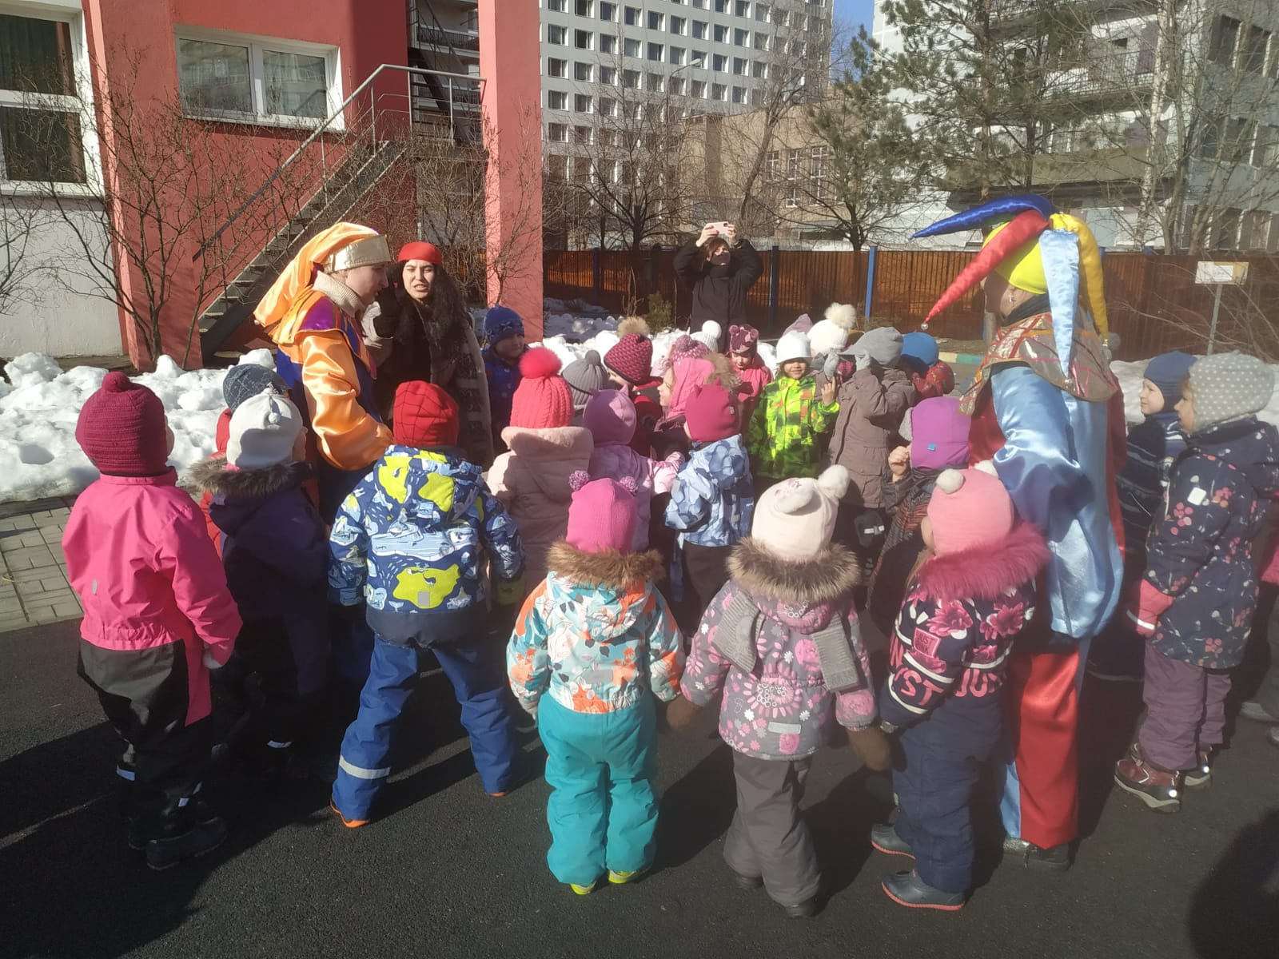
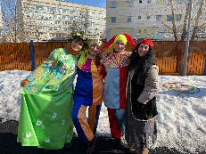
«Масленица»

Slide 7
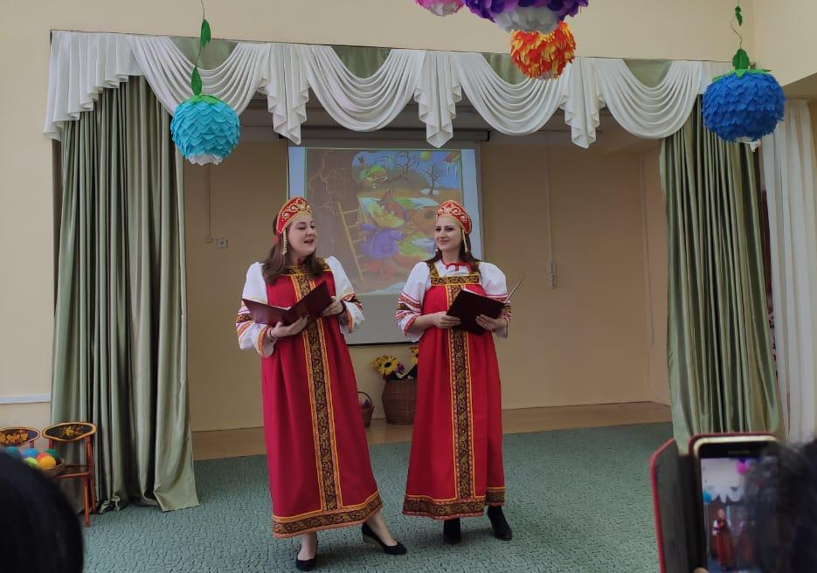
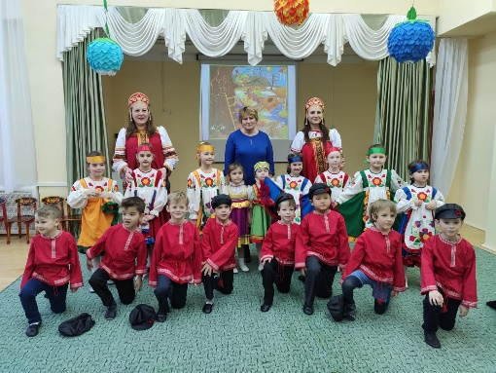
Утренник «Народные гуляния»

Slide 8
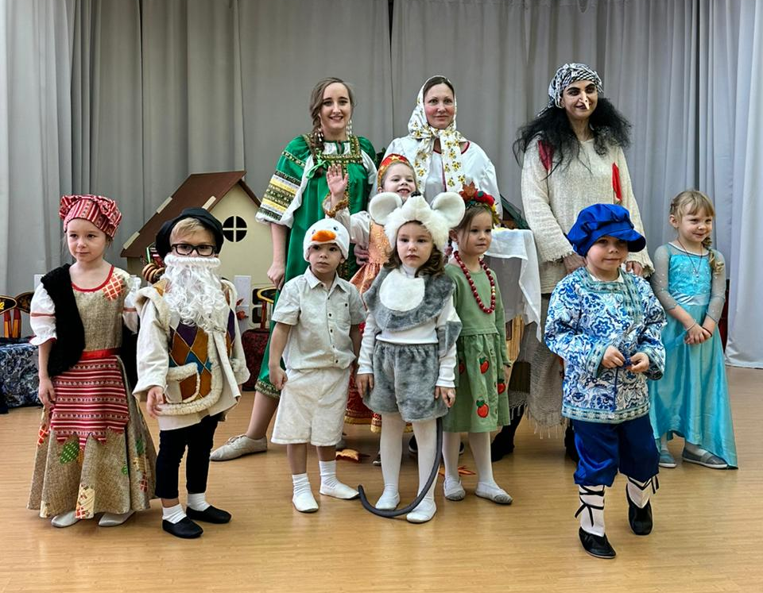
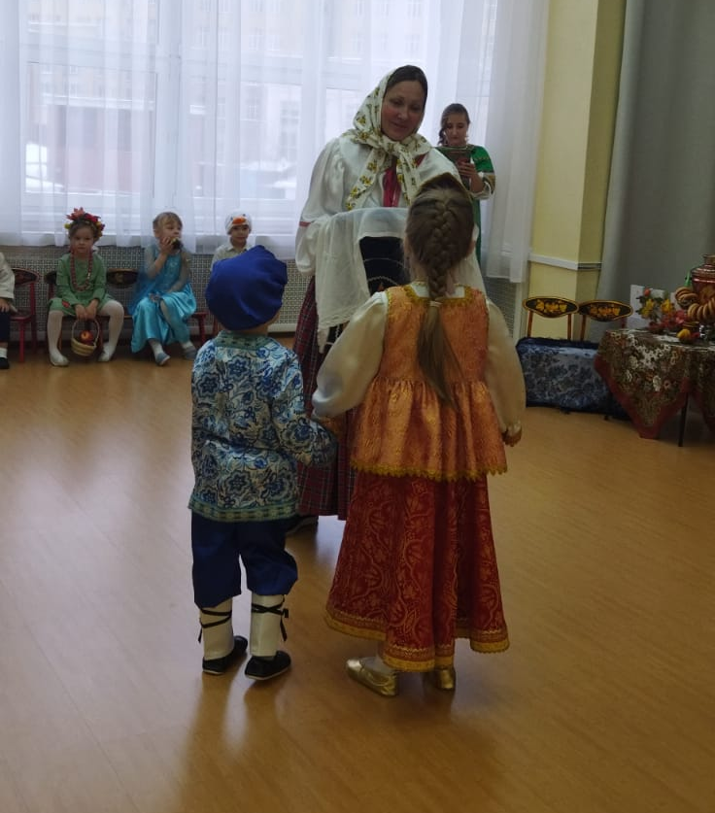
Постановка сказки: «Гуси-Лебеди»

Slide 9
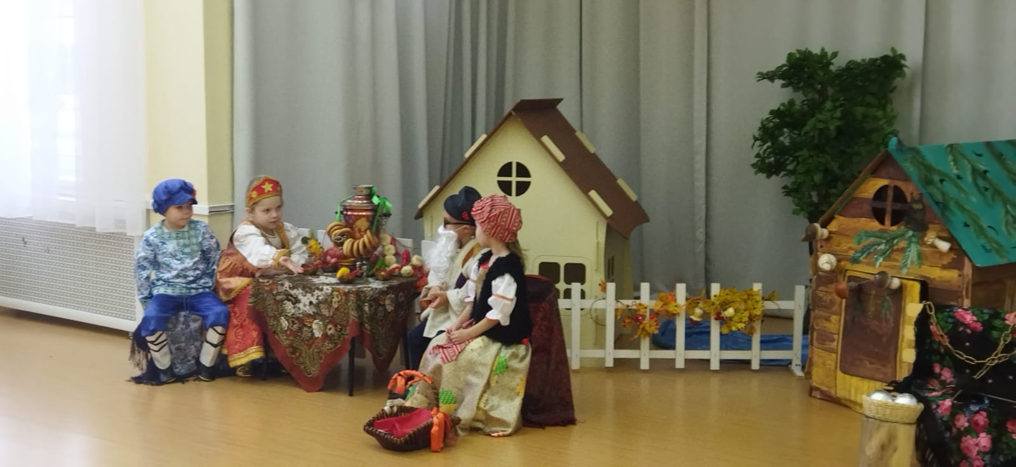
«Гуси-Лебеди»

Slide 10
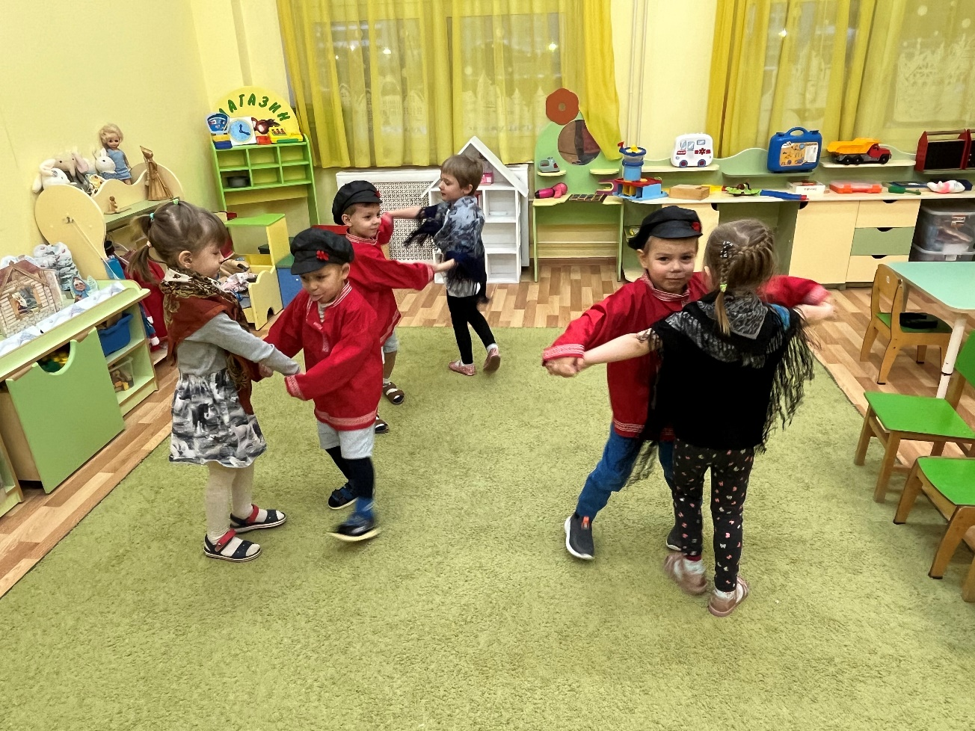
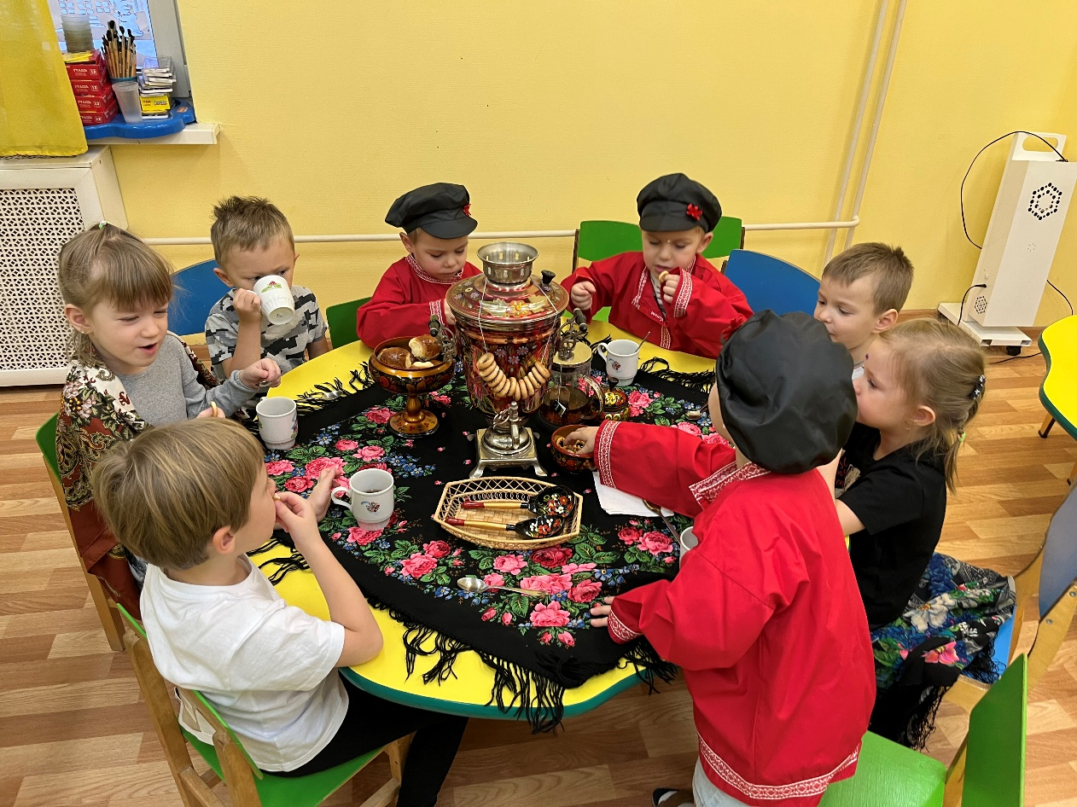
«Международный день чая»

